Slide 1
POO/OOP
Programación Orientado a Objetos
Object-Oriented Programming

Slide 2
Vocabulario
Clase, objeto
Ejemplar de clase, instancia de clase, ejemplarizar una clase, instanciar una clase
Modularización
Encapsulamiento / encapsulación
Herencia
Poliformismo
Notes:
Página 492 (visibilidad public, private, protected)

Slide 3
Encapsulamiento
El concepto de Encapsulamiento está relacionado con otro concepto: el de visibilidad
Como aproximación debemos saber que los atributos y métodos por defecto son públicos. Es decir se puede acceder a ellos desde fuera de la clase.
En la POO esto no es lo deseable. Lo ideal es que las variables de campo o atributos se encuentren protegidos, esto es, que sean accesibles desde dentro de la clase, pero no desde fuera. Posibilidades de los modificadores de acceso:
public + Por defecto todas las propiedades y funciones son públicos
Private - Accesibles desde dentro de la clase
protected # Accesible desde la propia clase o un descendiente de éste.
Notes:
Comienza la segunda sesión

Slide 4
Manipulación de atributos
Si los campos son privados. ¿Cómo los podeos manipular?
Método constructor
Como vimos anteriormente el método constructor sirve para establecer un estado inicial de la instancia de la clase.
Pero como función/método que es nos permite el paso de parámetros con el fin de establecer el valor de las propiedades al objeto.
public function __construct(string $paramNombre = "Sin nombre",float $paramSueldo = 0.0, int $ano = 1, int $mes = 1, int $dia = 1){
$this->nombre = $paramNombre;
$this->sueldo = $paramSueldo;
////DateTime::createFromFormat //método estático --> ahora da igual, ya se verá
$this->altaContrato = DateTime::createFromFormat('Y-m-d',"$ano-$mes-$dia");
}
Notes:
Descargamos el archivo y empezamos a manipular la clase Empleado de la sesión 1
Explicamos con el ejemplo superior el método constructor y el constructor
No olvidar cambiar la fecha a DateTime

Slide 5
Manipulación de atributos
Setters y Getters
Otra opción es crear métodos o funciones de clase que nos permita manipular susodichos ATRIBUTOS/CAMPOS/PROPIEDADES.
Tipos de
Métodos de acceso
Setters o definidores
Getters o captadores

Slide 6
Getters
Función: devolver el valor de las propiedades de los objetos
Sintaxis: public function nombre_método():tipo_dato_a_devolver { código + return}
/**
* GETTERS o captadores
*/
/**
* Captador del nombre
*
* @return string
*/
public function getNombre():string{
return $this->nombre;
}
Notes:
Construimos todos los getters

Slide 7
Setters
Función: Modifica el valor de las propiedades de los objetos
Sintaxis: public function nombre_método():void{ código}
¿Qué indica void? Indica que el método no devuelve ningún valor
Al no devolver valor no la lleva palabra reservada return
/**
* SETTERS o definidores
* Un definidor por norma nunca retorna ningún valor
* Tampoco es necesario ponerse a construir setters a lo loco. Por ejemplo:
* El sueldo de un empleado puede cambiar a lo largo del tiempo
* No así la fecha de alta o el nombre
*/
public function setSueldo(float $s):void{
$this->sueldo = $s;
}
Notes:
Poner todos lo setters

Slide 8
function __toString(void):string
Este método permite convertir un objeto a una cadena
Invocado cada vez que el objeto es utilizado como una cadena de texto. Por ejemplo, utilizando la función echo:
echo $e1; //$e1 es una instancia de la clase Empleado
/**
* Método automático __toString
*/
public function __toString():string{
return "<ul>
<li>Nombre: <em>$this->nombre</em></li>
<li>Sueldo: <em>$this->sueldo €</em></li>
<li>Alta: <em>{$this->obtenerAltaContratoString()}</em></li>
</ul>";
}
Notes:
Pag 493

Slide 9
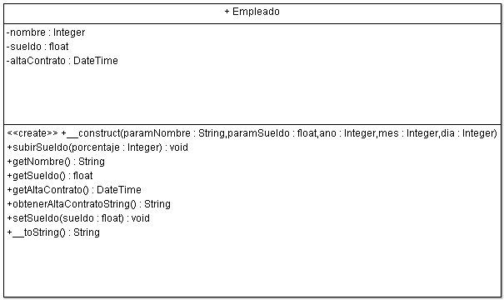
Clase Empleado
Empleado
nombre
sueldo
fechaAlta
subirSueldo
En porcentaje. Por ejemplo 5%
En ArgoUml se puden mostrar los modificadores de visibilidad:
+ indica atributo o método público
Indica atributo o método privado
# Indica atributo o método protegido
Notes:
Realizar las siguiente modificaciones en el programa. Parte profesor

Slide 10
Crear el UML y el script de la clase Libro
Atributos de la clase Libro (todos ellos privados)
ISBN
Título
Autor
Número de páginas
Fecha de alta (coincidirá con la des sistema)
Métodos necesarios
Contructor
Getters y setter considerados necesarios
Método __toString que deberá mostrar un texto como el siguiente “El Libro Don Quijote de la Mancha con ISBN 324343 escrito por Miguel de Cervantes tiene 788 páginas”
Crear mínimo dos instancias de la clase e indicar cuál de ellas tiene el mayor número de páginas
Notes:
Ejercicio para alumnos

